Slide 1
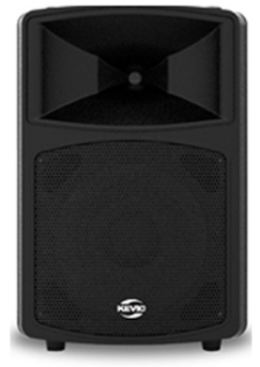
KSP112
Portable Speaker
컴팩트한 12" 소형 2Way Full Range Passive Speaker
피크 1000W 입력을 수용하는 압축 페라이트 마그네트 드라이버 적용
케빅 SS218L 폴 스피커 스텐드를 이용한 간편한 설치와 높이 조정
이동에 편리한 손잡이와 바퀴 장착형 포터블 구조
플라잉 홀 장착으로 다양한 공간에서도 플라잉 시스템 구축 가능
주파수 응답 (+.-3dB) : 68㎐ ~ 18㎑
주파수 재생 범위 (+,-10dB) : 54㎐ ~ 20㎑
최대 SPL(1W/1M) : 126㏈
LF 사양 / 임피던스 : RMS 300W, 12“(300㎜) 풀레인지 우퍼 / 8Ω
HF 사양 / 임피던스 : RMS 50W, 1.5“ 티타늄 컴프레션 드라이버 / 8Ω
출력 방식 : Passive 2Way
스피커 시스템 임피던스 : 8Ω
커버리지 : 90° x 60°
정격 출력 : 300W(RMS Power)
최대 출력 : 1,000W(Peak Power)
입출력 커넥터 : 스피콘
그릴 / 후면 판넬 : 스틸분체 / 폴리프로필렌
동작 모드 : 뮤직, 라이브, 클럽, 스피치
기타 기능 : SUB, TONE
LCD 디스플레이 : 레벨메터, 음량, 리미터
외형 규격(W x H x D) : 425 x 630 x 355mm
무게 : 19㎏

